Slide 1
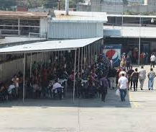
Sae A Texpia de Villa Nueva, Guatemala.
Dirección1A Cl 1-07 Zona 6Villa Nueva - Guatemala
Telefono: (502) 6631 3691

Slide 2
Misión
MUDE es una entidad de desarrollo que presta servicios financieros y de desarrollo empresarial al sector de la micro y pequeña empresa especialmente a mujeres, con el fin de mejorar la calidad de vida de sus clientes.

Slide 3
Visión
MUDE es una institución dirigida empresarialmente para lograr su consolidación y permanencia en la sociedad guatemalteca en apoyo a la micro y pequeña empresa.

Slide 4

Personas Humildes y trabajadoras

Slide 5
Como llegar:
Desde Liceo Compu-Market, la ruta en la que usted pueden emprender camino hacia las Instalaciones Sae A Texpia la cual es una fabrica de prendas de vestir, le mostraremos un croquis para que a usted se le facilite encontrar dicho lugar oh dirección.

Slide 6
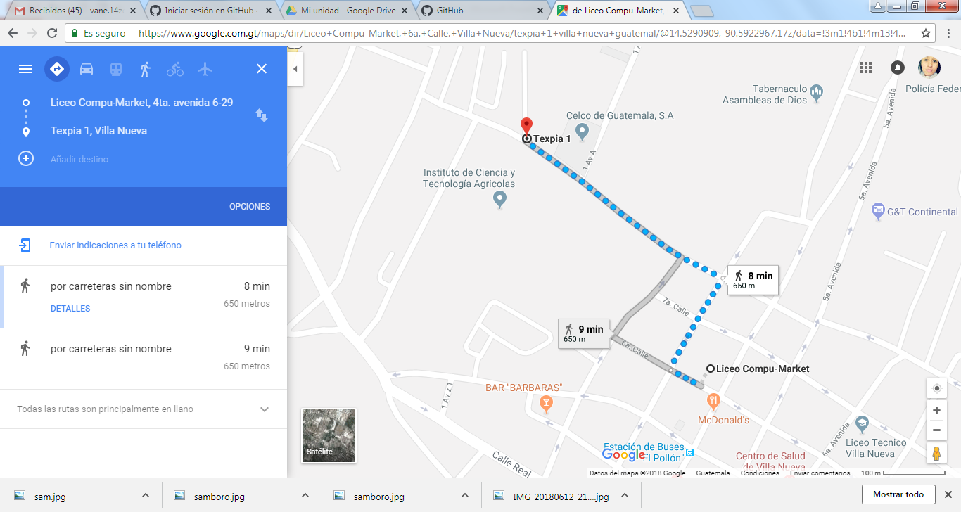

Slide 7
Gracias por su amable atención esperando que esta presentación haya sido de su agrado y le sea muy funcional, le deseo una buena tarde, que tenga éxitos en sus labores diarias.

